Slide 1
Tråder del 2
Gruppetime Uke 10

Slide 2
Agenda
Repetisjon tråder
Barrierer
.join() og CountDownLatch
Barrierer og monitor

Slide 3
Repetisjon tråder
Tråd: sekvens med instruksjoner
Bruk av flere tråder i et program kalles parallellitet
Når tråder deler felles ressurser, må vi kontrollere tilgangen for å unngå race conditions – løsning: locks
Låser kan ha conditions som kontrollerer åpning og lukking av låsen
En monitor håndterer typisk kritiske regioner med låsing, venting og signalisering

Slide 4
Barrierer
En barriere er en synkroniseringsmekanisme
  Kontrollerer at tråder møtes ved et bestemt punkt
Med barrierer kan vi kontrollere rekkefølgen av operasjoner på en viss måte

Slide 5
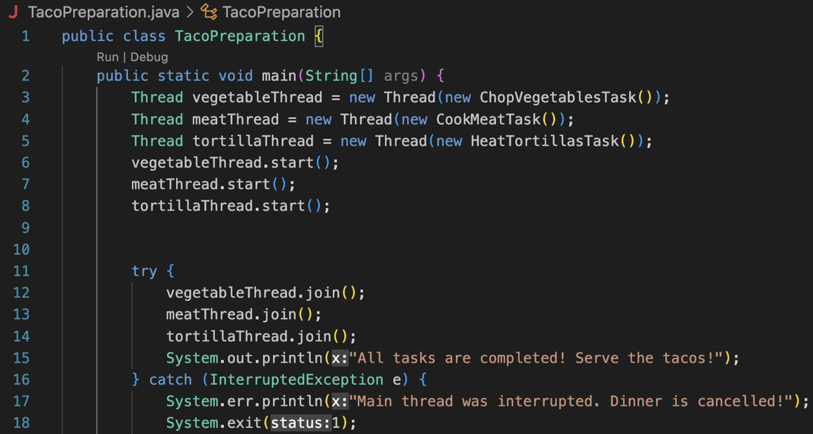
.join()
.join() venter på at en tråd blir ferdig før den selv fortsetter

Slide 6
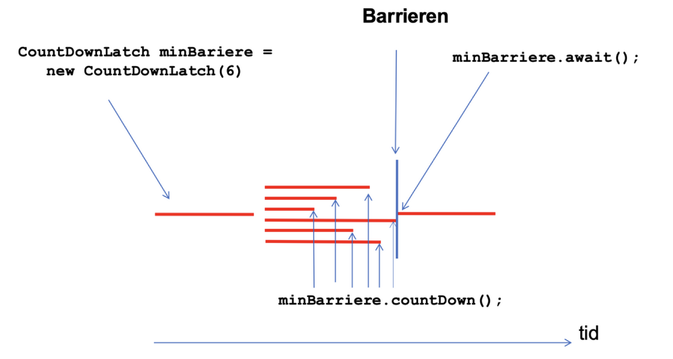
CountDownLatch
En nedteller som venter på at et bestemt antall tråder blir ferdig
Hver tråd sier ifra når den er ferdig
Når nedtellingen har nådd null, kan tråden som venter på CountDownLatch fortsette
Egner seg når noen tråder er avhengig av andre tråders beregninger

Slide 7
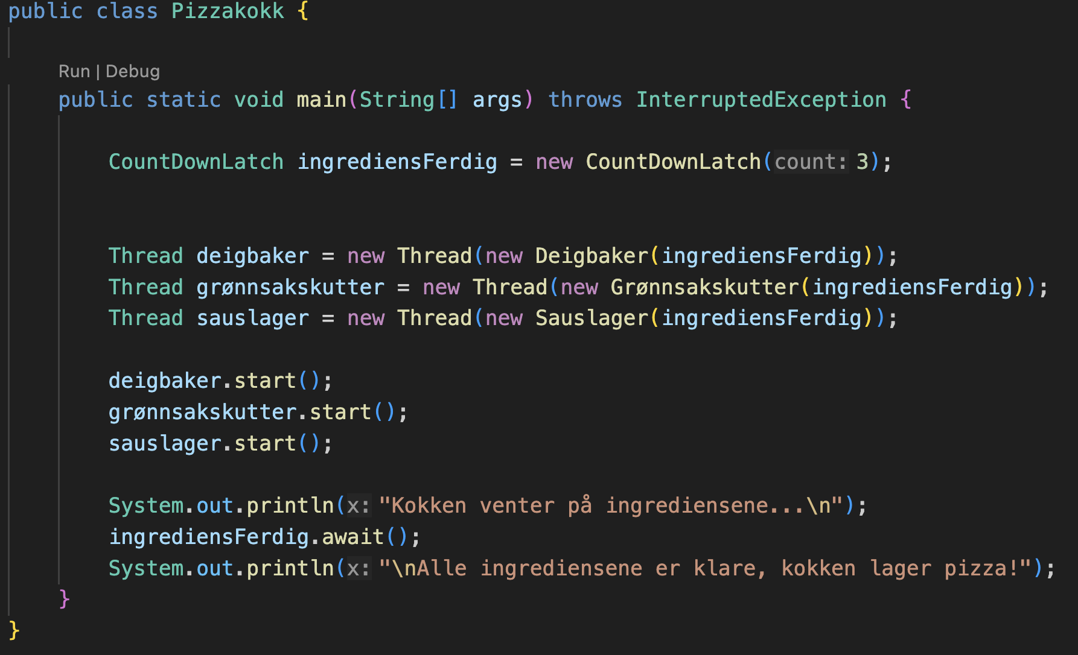
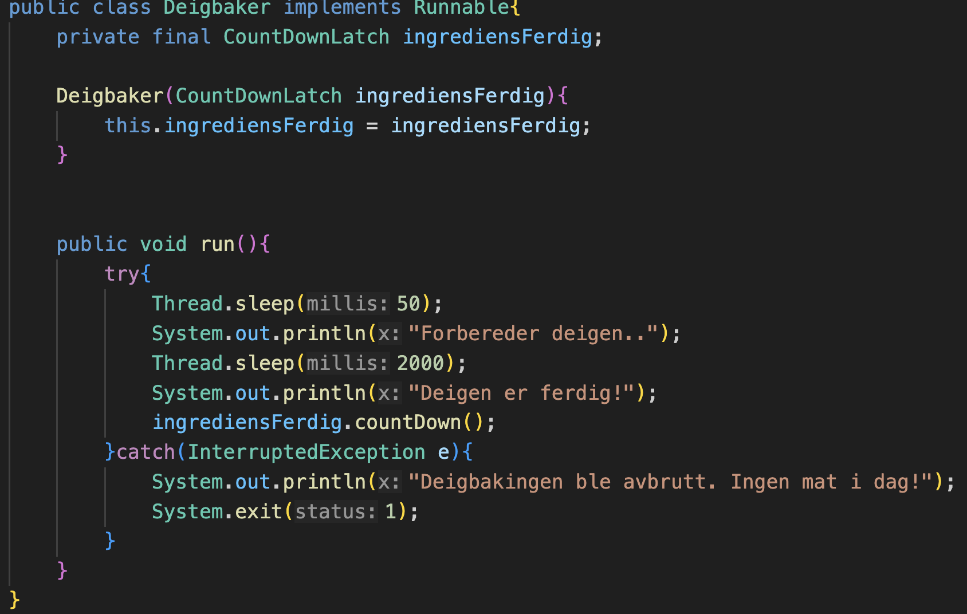

Slide 8
Kodeeksempel

Slide 9
Seminaroppgaver/ lab

